Slide 1
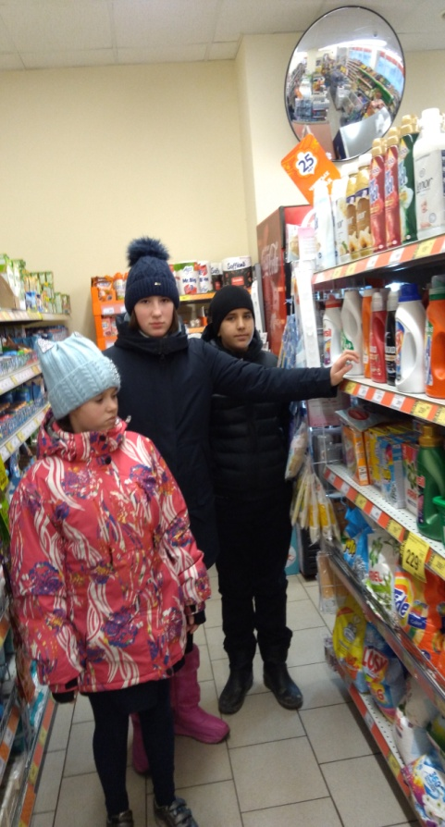
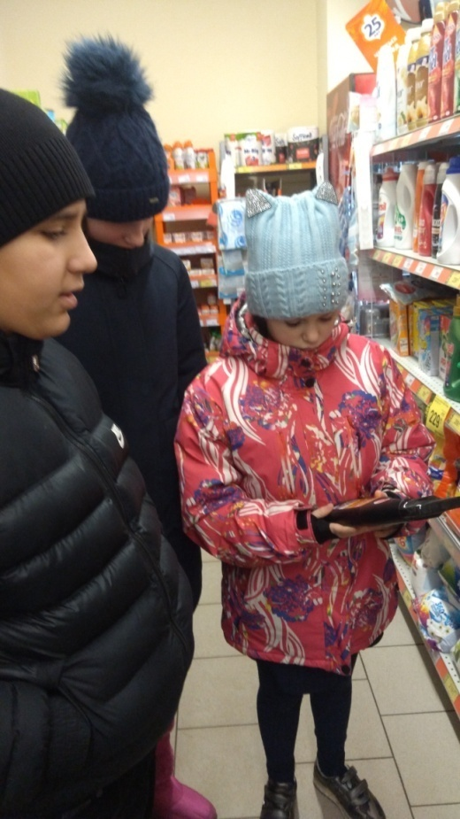
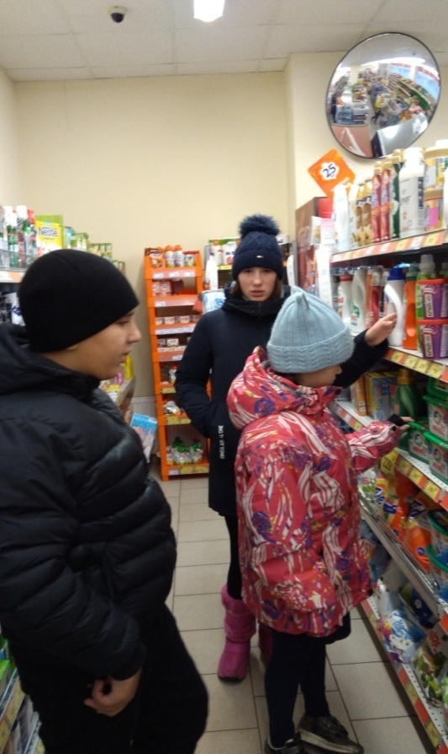
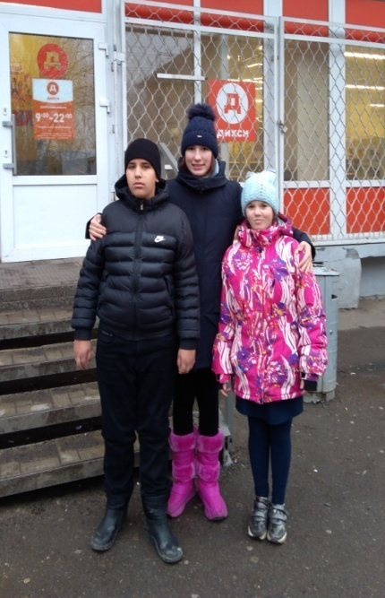
Урок-экскурсия в магазин «Дикси» 6 класс
Тема: Ознакомление с видами моющих средств для уборки помещений.
Провела Рябкова Р.А.

Slide 2
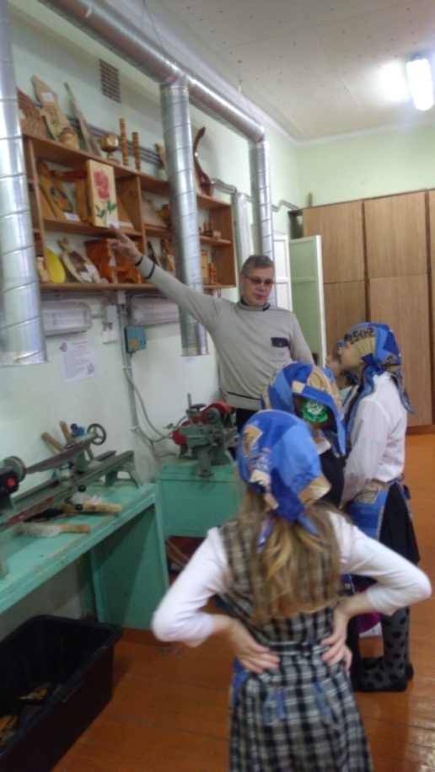
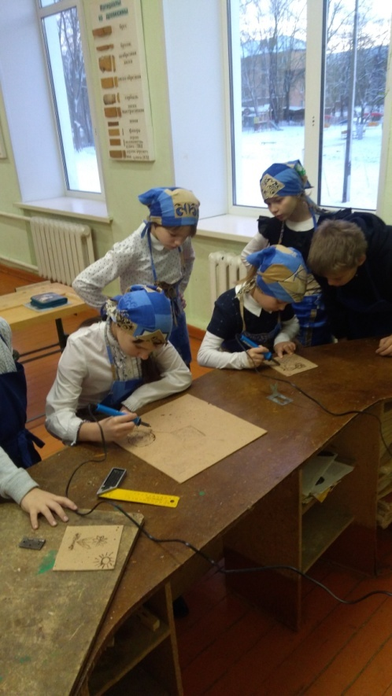
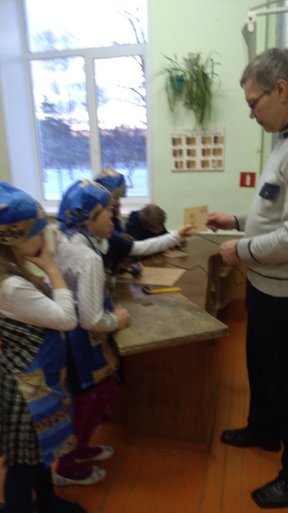
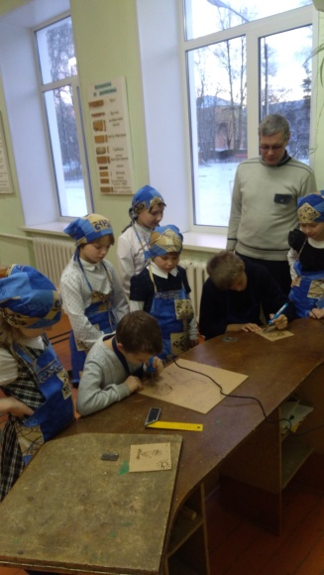
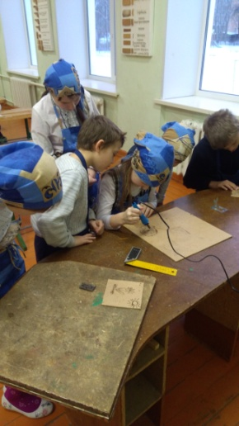
Урок-экскурсия в школьную столярную мастерскую
4 класс
Тема: Ознакомление с профессией «столярное дело»
Провела Рябкова Р.А

